Slide 1
디지털 콘텐츠 기획안
계획으로 만들어가는 나만의 행성, PlaNet
디지털콘텐츠기획
컴퓨터공학과
201835755
최현훈
START

Slide 2
프로젝트 개요
포지셔닝 분석
SWOT 분석
마케팅계획
브랜드 및 컨셉
스토리보드
마무리
기획 배경
“SNS는 인생의 낭비다?”
SNS는 많은 사람들이 시간을 많이 보내게 만드는 요소입니다.
사람들은 흥미로운 게시물을 찾기 위해 무한한 피드를 스크롤하고, 다른 사람들의 프로필을
탐색하며, 댓글을 확인하고, 메시지를 교환하는 데 시간을 투자합니다.
이로 인해 현실 생활에서 중요한 작업이나 활동을 소홀히 할 수 있습니다.
또한, SNS는 사용자들이 자신의 일상 생활, 외모, 성공 등을 공유하도록 유도합니다.
이는 사람들이 다른 사람과 비교하고, 다른 사람들과 경쟁하며,
자신을 다른 사람들에게 어떻게 보여줄지에 대해 과도한 신경을 쓰게 만들 수 있습니다.
이러한 사회적 비교와 자아 부상은 사람들에게 정서적 압박을 줄 수 있으며,
자신의 자아 존중감을 훼손시킬 수 있습니다.

Slide 3
프로젝트 개요
포지셔닝 분석
SWOT 분석
마케팅계획
브랜드 및 컨셉
스토리보드
마무리
기획 배경
“SNS의 단점을 장점으로 바꿔보면 어떨까?”
1. SNS를 통해 할 일을 관리
사용자들이 할 일 목록과 일기 등을 SNS 형식으로 관리할 수 있도록 하여
일상적인 활동과 함께 자기 개발을 돕습니다.
2. 소셜 압박을 동기 부여로 전환
자신의 할 일을 SNS에 공개함으로써 다른 사람들에게 자신의 목표나 계획을 알리는 것은
소셜 압박을 받는 요소가 될 수 있습니다.
이를 통해 자신을 동기부여하고 자신의 목표에 대한 책임감을 높일 수 있으며
다른 사람들의 지지와 격려를 받는 동안 자신에게 압력을 가할 수 있습니다.

Slide 4
프로젝트 개요
포지셔닝 분석
SWOT 분석
마케팅계획
브랜드 및 컨셉
스토리보드
마무리
기획 배경
“그럼, SNS기반 할 일 관리 어플을 만들자!”
“소셜 압박만으로 충분한 동기부여가 될 수 있을까?”
“다른 할 일 관리 어플과 차별성을 두고 싶어”
“사용자들이 목표 달성에 재미를 느꼈으면 좋겠어”

Slide 5
프로젝트 개요
포지셔닝 분석
SWOT 분석
마케팅계획
브랜드 및 컨셉
스토리보드
마무리
기대 효과
“사용자들에게 재미와 성취감을 줄 수 있는 동기부여 요소를 추가해보자!”
1. 사진 인증과 별똥별 동기 부여 시스템
할 일을 완료한 사용자가 그에 대한 인증샷(사진 또는 간단한 설명)을 업로드 할 수 있도록 하고,
다른 사용자는 이를 확인하고 ‘별똥별(좋아요)’을 남길 수 있습니다.
이로 인해 사용자들은 목표 달성에 대한 동기 부여가 더욱 높아지고, 자기 만족감을 느낄 수 있습니다.
2. 레벨 시스템과 경쟁 요소를 통한 성취 동기화
사용자가 더 많은 할 일을 완료하고 더 많은 별똥별(좋아요)을 받을 수록 레벨이 상승하도록
사용자 페이지에 레벨 시스템을 구성하고, 이를 통해 친구나 팔로워 들과 경쟁할 수 있습니다.
또한, 이는 사용자의 업적을 인정받는 방식으로 동기 부여를 제공할 수 있습니다.

Slide 6
프로젝트 개요
포지셔닝 분석
SWOT 분석
마케팅계획
브랜드 및 컨셉
스토리보드
마무리
기획 의도
현대 사회에서 소셜 네트워크 서비스(SNS)는
많은 사람들에게 시간과 에너지의 낭비 요소로 여겨집니다.
이에 대한 인식에 맞서,
SNS를 자기 발전과 성장을 위한 의미 있는 도구로
활용할 수 있는 가능성을 제시하고자 서비스를 기획했습니다.

Slide 7
프로젝트 개요
포지셔닝 분석
SWOT 분석
마케팅계획
브랜드 및 컨셉
스토리보드
마무리
프로젝트 명
계획으로 만들어가는 나만의 행성, PlaNet
프로젝트 목표
사용자들에게 할 일 관리 기능을 제공하고, 인증샷-별똥별 시스템과 레벨 시스템을 통해 할 일 관리를 더욱 재미있게 할 수 있는 소셜 네트워킹 플랫폼
저작물의 형식
모바일 어플리케이션
주요 타겟
할 일 관리에 관심있는 개인, 목표 설정과 도전에 동기 부여를 필요로 하는 사람들
내용
- 할 일 관리 기능과 SNS를 결합한 서비스로, 사용자들에게 할 일 관리 도구로서의 가치를 제공하면서 자기 개발과 성장을 돕는 소셜 네트워킹 플랫폼
- 사용자들은 자신의 할 일을 관리하고 완료할 수 있을 뿐만 아니라, 다른 사람들과 공유하고 응원 받을 수 있으며, 이를 통해 성취감을 느낄 수 있음
- 할 일 완료 후 업로드한 인증샷 게시물을 통해 다른 사용자들로 부터 별똥별을 받고 레벨을 증가 시킬 수 있으며, 이를 통해 목표 달성에 대한 재미와 동기를 얻을 수 있음

Slide 8
프로젝트 개요
포지셔닝 분석
SWOT 분석
마케팅 걔획
브랜드 및 컨셉
스토리보드
마무리
다기능
- 타임라인을 통한 다양한 콘텐츠 공유
인증샷, 일기 등의 다양한 콘텐츠를 게시하고 타임라인 형태로 공유할 수 있는 기능을 제공합니다. 사용자들은 타임라인을 통해 다른 사용자들의 활동을 확인하고 상호작용하며 소통할 수 있습니다.
- 다양한 기능을 제공
할 일 관리 뿐만 아니라 소통, 정보 공유, 커뮤니티 활동 등 다양한 활동을 할 수 있도록 지원합니다. 또한, 인증샷-별똥별 시스템을 통해 자신의 성취를 시각적으로 확인할 수 있으며, 레벨 시스템을 통해 목표를 달성하기 위해 경쟁하는 동기를 부여합니다. 이를 통해 사용자들은 자연스럽게 할 일 관리에 더욱 흥미를 느끼고 적극적으로 참여하게 됩니다.
재미있는
협업 플랫폼
풍성하고 활기찬
협동적인
다양한 활동과
이야기가 오가는
다중기능 메신저
소셜 메신저
다채로움
해시태그 및 탐색
실시간 협업
소셜 미디어 플랫폼
신속하고 다목적인
좋아요 및 공유기능
채팅형
유연한 그룹채팅
친구 및 팔로우 관리
직접적인 개인 메신저
특정 주제 및 관심사 게시물
게시판형
(타임라인형)
간편한 채팅 기능
단순 게시글 작성
직관적인 사용자 경험
단방향 컨텐츠 전달
플랫폼
신속한 1:1 메시징
미니멀한 게시판
인터페이스
개인맞춤형
짧고 간결한 게시글 포맷
간결한 채팅 인터페이스
텍스트 기반 업데이트
단기능

Slide 9
프로젝트 개요
포지셔닝 분석
SWOT 분석
마케팅계획
브랜드 및 컨셉
스토리보드
마무리
Strengths
Weaknesses
SNS를 기반으로 하고, 레벨 시스템을 추가함으로써, 기존의 할 일 관리 어플과 차별화된 기능을 제공합니다.
할 일 완료 시 인증샷을 업로드하고 다른 사용자들로부터 별똥별을 받고 받은 별똥별 수에 따라 레벨을 달리하여, 사용자들에게 동기 부여와 성취감을 제공할 수 있습니다.
SNS 기능을 통해 사용자들은 자신의 할 일을 공유하고 다른 사람들과 상호작용할 수 있어 소셜 네트워킹의 즐거움을 느낄 수 있습니다.
할 일 관리와 SNS 분야에는 이미 다양한 경쟁 어플이 존재하고 있으므로 시장 경쟁이 치열할 수 있습니다.
신규 서비스로서 초기 사용자를 유치하는 것이 도전적일 수 있습니다.
SNS 기능을 활용하기 위해서는 사용자들 간의 활발한 상호작용과 참여가 필요하므로, 초기에는 이를 유도하기 위한 전략이 필요할 수 있습니다.
S
W
O
T
개인의 자기 계발과 웰빙에 대한 관심이 증가하고 있으며, 이에 맞춰 할 일 관리와 자기 발전을 돕는 서비스에 대한 수요도 증가할 수 있습니다.
소셜 네트워킹의 인기가 계속해서 증가하고 있으며, 사용자들이 SNS를 통해 자신의 성과를 공유하고 상호작용하는 것을 선호하는 추세입니다.
기존의 할 일 관리 어플이나 SNS 어플들이 이미 시장에서 강력한 경쟁력을 가지고 있어 사용자의 이탈이 발생할 수 있습니다.
다양한 어플과 서비스가 존재하는 만큼, 사용자들의 관심과 시간이 분산될 수 있으며, 이는 새로운 서비스의 사용자 유치에 어려움을 줄 수 있습니다.
Opportunities
Threats

Slide 10
프로젝트 개요
포지셔닝 분석
SWOT 분석
마케팅계획
브랜드 및 컨셉
스토리보드
마무리
 | 강점 Strength | 약점 Weakness
기회 Opportunity | SO 전략 사용자들이 자기 발전과 웰빙에 대한 관심이 증가하는데 맞춰, 자기 발전을 위한 도구로서의 가치를 강조합니다. 사용자들이 SNS를 통해 자신의 성과를 공유하고 상호작용하는 것을 선호하는 추세에 맞춰, 성취를 기록하고 공유할 수 있는 기능을 제공합니다. | WO 전략 초기 사용자 유치를 위해 사용자 경험을 강화하고, 별똥별 획득이나 레벨업을 쉽게 할 수 있도록 하여 진입 장벽을 낮춥니다. 사용자들 간의 활발한 상호작용을 유도하기 위해 댓글을 남기거나 별똥별을 주고 받을 수 있는 기능을 도입합니다.
위협 Threat | ST 전략 경쟁 어플의 강세에 대응하기 위해, 기존 어플과 차별화된 인증샷-별똥별 시스템과 레벨 시스템을 강조하여 사용자들에게 동기 부여를 제공하는 전략을 추구합니다. | WT 전략 경쟁 어플의 강세에 대비하여, 사용자들에게 고객 경험의 우수성을 강조하는 전략을 수립합니다. 사용자들의 피드백을 수용하고 지속적으로 개선하여 경쟁 어플들과 차별화를 꾀합니다.

Slide 11
프로젝트 개요
포지셔닝 분석
SWOT 분석
마케팅계획
브랜드 및 컨셉
스토리보드
마무리
4P 분석
04
03
무료로 다운로드 및 사용 가능
구글 AdMob을 통해 수익 창출
02
온라인 광고를 통한 홍보
소셜 미디어 플랫폼을 활용한
마케팅
유저들의 성과 공유 및 추천을
통한 참여 확대
01
가격 (Price)
모바일 앱으로 제공되는 서비스
Android 플랫폼에서 다운 가능
할 일 관리 기능과 소셜 네트워킹 기능을 통합하여 제공
인증샷-별똥별 시스템과 레벨 시스템으로 동기 부여와 성취감 제공
홍보 (Promotion)
장소 (Place)
제품 (Product)

Slide 12



프로젝트 개요
포지셔닝 분석
SWOT 분석
마케팅 계획
브랜드 및 컨셉
스토리보드
마무리
브랜드
PlaNet은 ‘Plan'과 ‘Network'의 결합으로 만들어진 이름으로,
할 일 관리 도구와 소통을 위한 SNS 플랫폼의 융합을 상징합니다.
사용자들이 자신의 목표를 설정하고 다른 사용자들로부터 동기부여를 받아 성장할 수 있도록 돕고자 하였으며,
이를 통해, SNS를 자기 발전과 성장을 위한 의미 있는 도구로
활용할 수 있는 가능성을 제시하고자 지었습니다.

Slide 13
프로젝트 개요
포지셔닝 분석
SWOT 분석
마케팅 계획
브랜드 및 컨셉
스토리보드
마무리
컨셉
“계획으로 만들어가는 나만의 행성”
핵심기능
1. 할 일 관리 기능
2. SNS 기능
3. 별똥별/레벨 시스템
4. 소셜 성분

Slide 14
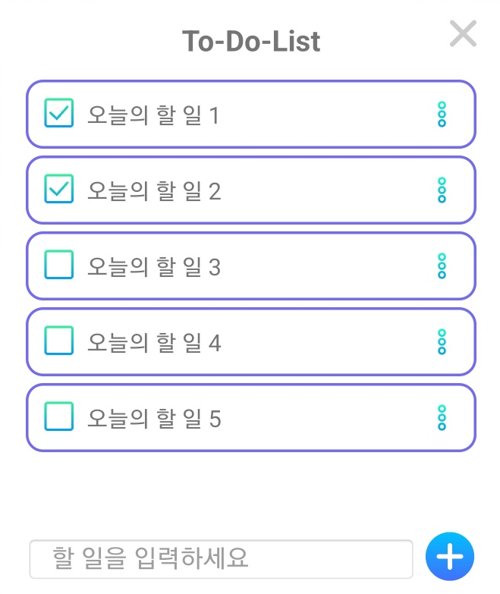
프로젝트 개요
포지셔닝 분석
SWOT 분석
마케팅 계획
브랜드 및 컨셉
스토리보드
마무리
컨셉
1. 할 일 관리 기능
사용자들은 할 일 목록을 생성하여 자신의 할 일을 효과적으로 관리할 수 있습니다.

Slide 15

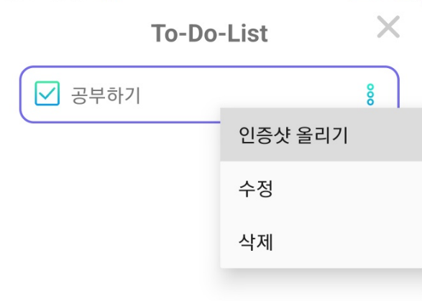
프로젝트 개요
포지셔닝 분석
SWOT 분석
마케팅 계획
브랜드 및 컨셉
스토리보드
마무리
컨셉
2. SNS 기능
사용자들은 자신의 완료한 할 일을 SNS에 공유할 수 있으며,
다른 사람들과 댓글과 별똥별을 통해 상호작용하고 응원을 받을 수 있습니다.

Slide 16
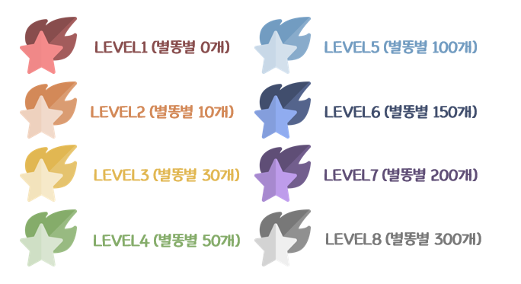

프로젝트 개요
포지셔닝 분석
SWOT 분석
마케팅 계획
브랜드 및 컨셉
스토리보드
마무리
컨셉
3. 별똥별/레벨 시스템
별똥별은 사용자들이 자신의 할 일을 완료한 후 올린 인증샷 게시물에 다른 사용자들이 남기는 ‘좋아요’같은 기능으로,
별똥별을 모아 유저 페이지에 표시되는 레벨을 올릴 수 있으며,
이를 통해 사용자들은 자신의 성장과 발전을 더욱 의미 있게 느낄 수 있습니다.

Slide 17
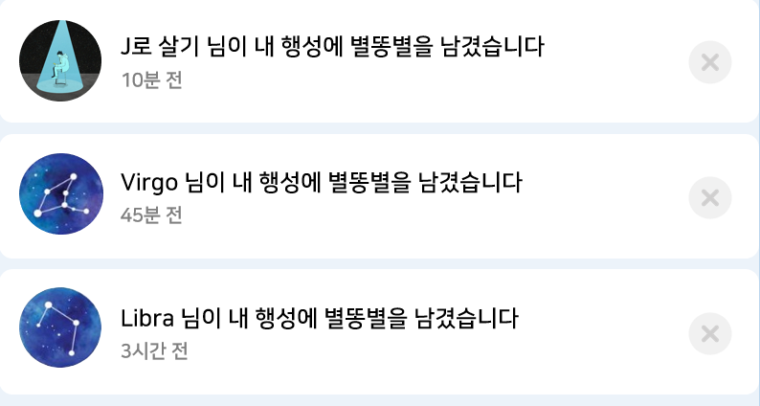
프로젝트 개요
포지셔닝 분석
SWOT 분석
마케팅 계획
브랜드 및 컨셉
스토리보드
마무리
컨셉
4. 소셜 성분
사용자들은 서로의 할 일을 확인하고 응원하기를 통해 별똥별을 선물할 수 있습니다.
이를 통해, 사용자들은 친구들과의 상호작용을 통해 더욱 즐거운 경험을 할 수 있습니다.

Slide 18
프로젝트 개요
포지셔닝 분석
SWOT 분석
마케팅 계획
브랜드 및 컨셉
스토리보드
마무리
스토리 라인
00
시작화면
01
0101
로그인/회원가입
프로필 설정
02
03
04
05
06
메인 화면
탐색 화면
업로드 화면
알림 화면
유저 화면
0201
0301
0601
0602
0603
스크롤 피드
그리드 피드
설정
별똥별 팝업
투두리스트
020101
030101
030102
060101
060102
060103
060301
060302
댓글 화면
상세화면
댓글 화면
프로필 설정
비밀번호 설정
회원탈퇴
인증샷 업로드
수정 페이지

Slide 19
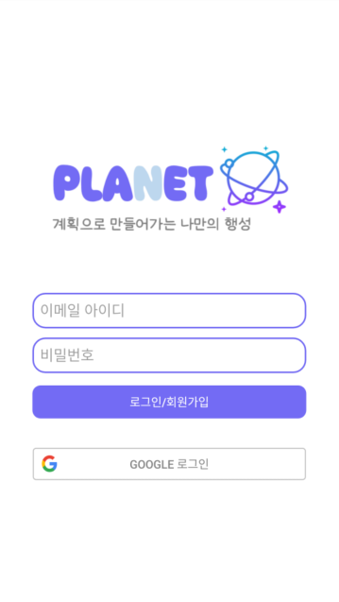
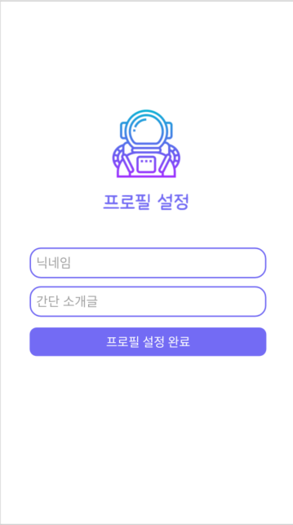
프로젝트 개요
포지셔닝 분석
SWOT 분석
마케팅 계획
브랜드 및 컨셉
스토리보드
마무리
화면ID | 00 | 화면명 | 시작화면
화면경로 | 시작화면
Screen No: 01
Screen No: 0101
1
1
2
Description
1 | ID와 비밀번호를 입력해 로그인/회원가입을 한다. 회원 가입할 경우, 프로필 설정 화면(Screen No 0101)으로 이동하고, 로그인 성공 시 메인 화면(Screen No 02)로 이동
2 | 구글 로그인 창으로 이동한다. 로그인 성공 시 메인 화면으로 이동 (Screen No 02로 이동)
3
Description
1 | 닉네임과 간단 소개글을 입력해 프로필을 설정하고, 완료되면 메인 화면으로 이동 (Screen No 02로 이동)
2
3

Slide 20

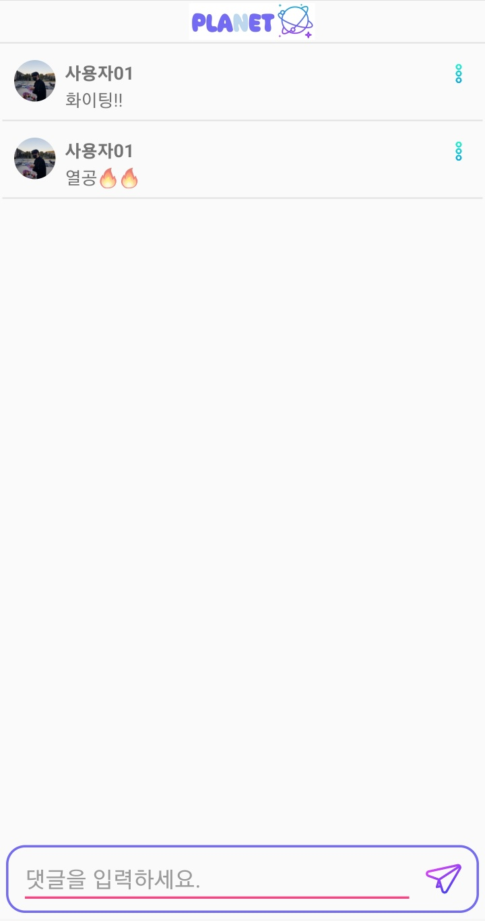
프로젝트 개요
포지셔닝 분석
SWOT 분석
마케팅 계획
브랜드 및 컨셉
스토리보드
마무리
화면ID | 02 | 화면명 | 메인 화면 (스크롤 피드)
화면경로 | 시작화면>로그인>메인 화면>스크롤 피드 (상세화면)
Screen No: 0201
Screen No: 020101
2
2
3
4
1
1
Description
1 | 스크롤해서 전체 게시물을 볼 수 있음
2 | 게시글에 프로필 사진을 클릭하면 유저 페이지 (Screen No 06)로 이동
3 | 별똥별 버튼 클릭 시 색칠된 별 아이콘으로 바뀌고 Likes 1증가. 다시 클릭 시 취소
4 | 해당 게시물에 대한 댓글 페이지(Screen No 020101)로 이동
Description
1 | 댓글 입력 창. 클릭 시 키보드가 올라오며 댓글 입력 후 전송 버튼 클릭 시 댓글이 등록됨
2 | 댓글 옵션 버튼으로, 클릭 시 수정/삭제 메뉴가 나오고 클릭 시 각각의 기능 수행
3
4

Slide 21
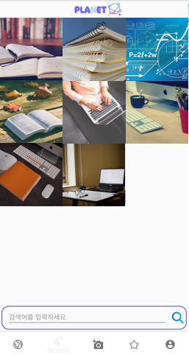
프로젝트 개요
포지셔닝 분석
SWOT 분석
마케팅 계획
브랜드 및 컨셉
스토리보드
마무리
화면ID | 03 | 화면명 | 탐색 화면 (그리드 피드)
화면경로 | 시작화면>로그인>메인 화면>탐색화면>그리드 피드
Screen No: 0301
2
1
Description
1 | 검색 창. 입력 필드 클릭 시 키보드가 올라오고, 검색어를 입력하면 해당 검색어가 포함된 게시물만을 보여줌
2 | 그리드 형태로 표시된 게시물을 클릭하면 (Screen No 0201)과 같은 상세 화면이 나오고 댓글 버튼 클릭 시도 마찬가지로 (Screen No 020101)과 같은 댓글 창 화면이 나옴

Slide 22
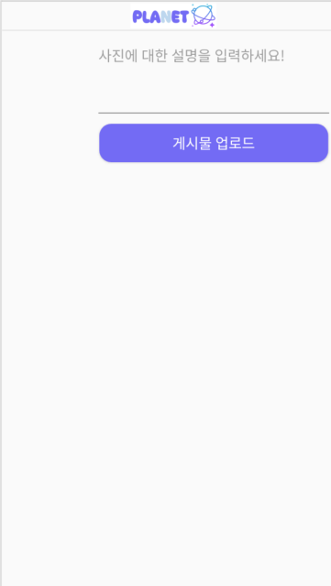
프로젝트 개요
포지셔닝 분석
SWOT 분석
마케팅 계획
브랜드 및 컨셉
스토리보드
마무리
화면ID | 04 | 화면명 | 업로드 화면
화면경로 | 시작화면>로그인>메인 화면>게시물 업로드 화면
Screen No: 04
1
2
3
Description
1 | 갤러리에서 선택한 사진이 이곳에 표시
2 | 입력 필드 클릭 시, 키보드가 올라옴
3 | 업로드 버튼 클릭 시, 게시물 업로드 기능을 수행하고, 이전 화면으로 이동
4

Slide 23
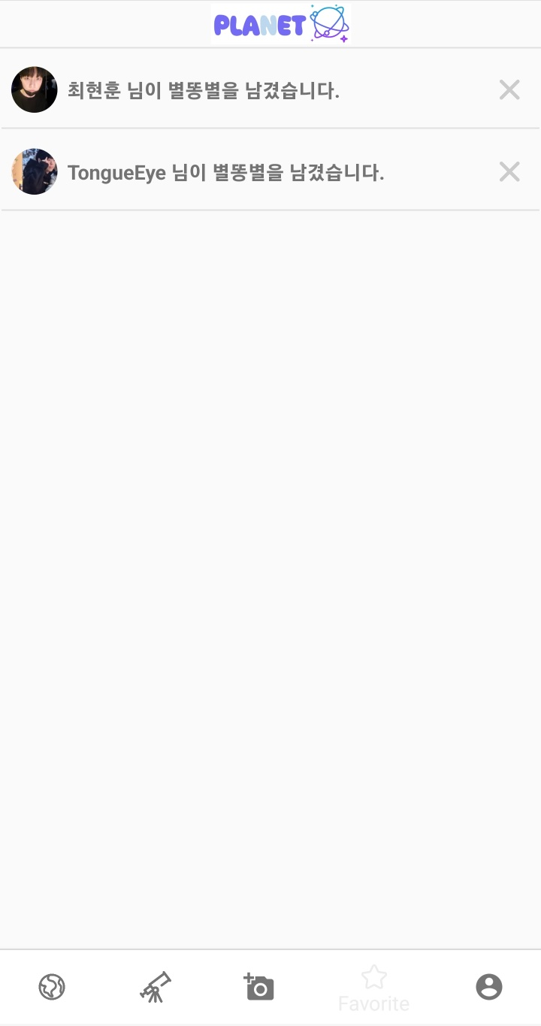
프로젝트 개요
포지셔닝 분석
SWOT 분석
마케팅 계획
브랜드 및 컨셉
스토리보드
마무리
화면ID | 05 | 화면명 | 알림 화면
화면경로 | 시작화면>로그인>메인 화면>알림 화면
Screen No: 05
1
2
Description
1 | 유저 프로필과 함께 팔로우, 댓글, 별똥별에 대한 알림 메시지를 출력
2 | 알림 삭제 버튼
3
4

Slide 24
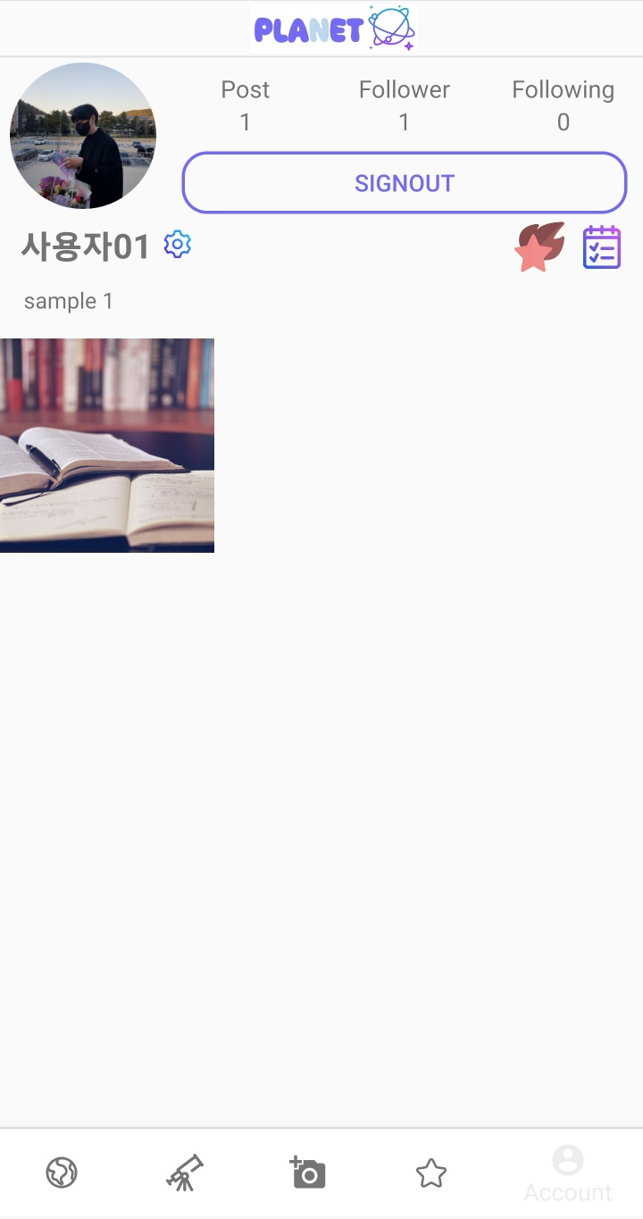
프로젝트 개요
포지셔닝 분석
SWOT 분석
마케팅 계획
브랜드 및 컨셉
스토리보드
마무리
화면ID | 06 | 화면명 | 유저 화면
화면경로 | 시작화면>로그인>메인 화면>유저 화면
Screen No: 06
1
Description
1 | 프로필 사진과, 게시글 수, 팔로워 수, 팔로잉 수, 닉네임, 간단 소개글 등을 표시함. 로그아웃 버튼 클릭 시 (Screen No 01)로 이동하고, 다른 유저 페이지에서는 이 버튼이 팔로우 버튼으로 보임. 프로필사진 클릭 시, 갤러리로 이동해 프로필 사진 변경할 수 있음.
2 | 계정 설정 버튼으로, 클릭 시 3개의 메뉴가 보임.프로필 설정 클릭 시 (Screen No 060101)로 이동, 비밀번호 재설정 클릭 시 (Screen No 060102)로 이동, 회원탈퇴 클릭 시 (Screen No 060103)로 이동
3 | 별똥별 버튼 클릭 시 (Screen No 0602) 팝업이 띄워짐
4 | 투두리스트 버튼 클릭 시 (Screen No 0603) 팝업 띄워짐
2
3
4
5

Slide 25
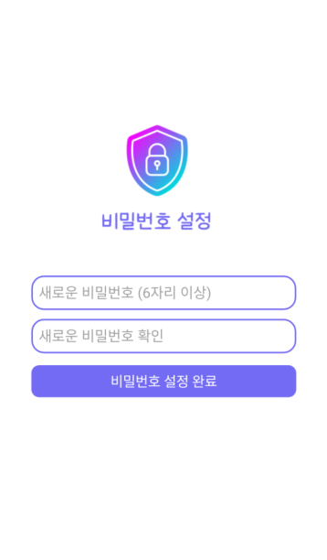
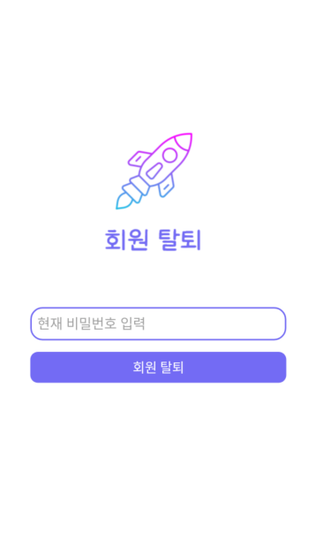
프로젝트 개요
포지셔닝 분석
SWOT 분석
마케팅 계획
브랜드 및 컨셉
스토리보드
마무리
화면ID | 0601 | 화면명 | 설정 화면
화면경로 | 시작화면>로그인>메인 화면>유저 화면>설정 화면
Screen No: 060101
Screen No: 060102
Screen No: 060103
1
1
1
Description
1 | Screen No 0101과 같은 화면으로, 프로필 설정 메뉴 클릭 시(Screen 0101)로 이동
2
3
4
Description
1 | 클릭 시 입력을 위한 키보드가 올라옴. 입력 필드에 새로운 비밀번호와 확인 비밀번호를 입력 후 완료 버튼을 클릭하면 로그 아웃 후 다시 로그인 화면(Screen No 01)으로 이동. 실패 시 에러 메시지 화면 출력
2
3
Description
1 | 클릭 시 입력을 위한 키보드가 올라옴. 입력 필드에 현재 비밀번호를 입력 후 탈퇴 버튼을 클릭하면 DB에 저장된 계정 정보 삭제 후 로그인 화면(Screen No 01)으로 이동. 실패 시 에러 메시지 출력
2
3

Slide 26
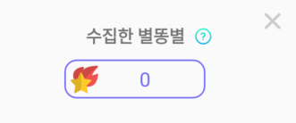
프로젝트 개요
포지셔닝 분석
SWOT 분석
마케팅 계획
브랜드 및 컨셉
스토리보드
마무리
화면ID | 0602 | 화면명 | 별똥별 팝업
화면경로 | 시작화면>로그인>메인 화면>유저화면>별똥별 팝업
Screen No: 0602
2
3
1
Description
1 | 사용자 페이지에 있는 게시물의 총 별똥별 개수를 집계해서 보여줌. 별똥별 개수에 따라 별똥별 색이 다르게 보임
2 | 도움말 버튼으로 각 레벨당 별똥별이 몇 개 정도 필요한지 알려주는 팝업 띠움
3 | 팝업 닫기 버튼

Slide 27
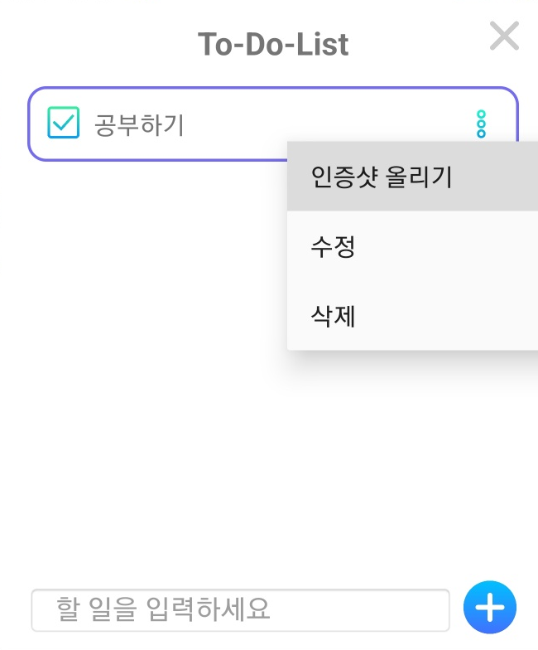
프로젝트 개요
포지셔닝 분석
SWOT 분석
마케팅 계획
브랜드 및 컨셉
스토리보드
마무리
화면ID | 0603 | 화면명 | 투두리스트 팝업
화면경로 | 시작화면>로그인>메인 화면>유저화면>투두리스트 팝업
Screen No: 0602
3
2
1
Description
1 | 입력 필드 클릭 시 키보드가 올라옴. 할 일을 작성 후 생성 버튼 클릭 시 (2)처럼 할 일 목록이 생성됨
2 | 할 일 완료 여부와 할 일 내용을 표시. 옵션 버튼 클릭 시 3가지 메뉴가 띄워짐. 인증샷 올리기 메뉴 클릭 시(Screen No 060301)로 이동. 수정 메뉴 클릭 시(Screen No 060302)로 이동. 삭제 메뉴 클릭 시 목록 삭제 기능 수행
3 | 팝업 창 닫기 버튼

Slide 28
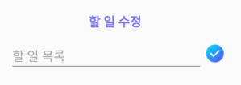
프로젝트 개요
포지셔닝 분석
SWOT 분석
마케팅 계획
브랜드 및 컨셉
스토리보드
마무리
화면ID | 060301 | 화면명 | 메뉴(인증샷 업로드/수정) 화면
화면경로 | 시작화면>로그인>메인 화면>유저화면>투두리스트 팝업>메뉴(인증샷 업로드/수정)
Screen No: 060301
Screen No: 060302
1
2
1
Description
1 | 갤러리에서 새롭게 선택한 사진이 이곳에 표시
2 | 화면은 Screen No 04와 같지만 입력 필드에 기존에 작성했던 내용을 불러옴
3
4
Description
1 | 입력 필드에 기존에 작성했던 할 일 내용을 불러오고 수정 후 완료버튼을 누르면 할 일 내용이 수정된다.
2
3
4

Slide 29
프로젝트 개요
포지셔닝 분석
SWOT 분석
마케팅 계획
브랜드 및 컨셉
스토리보드
마무리
감사합니다
계획으로 만들어가는 나만의 행성, PlaNet

